Slide 1
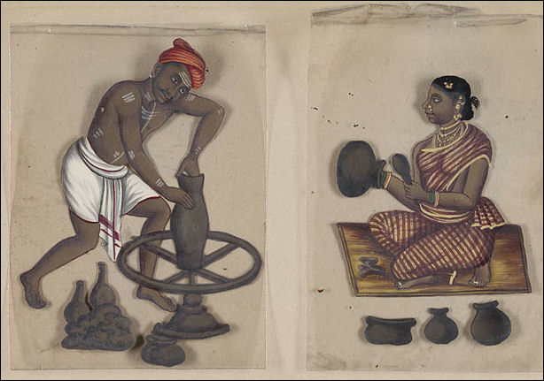
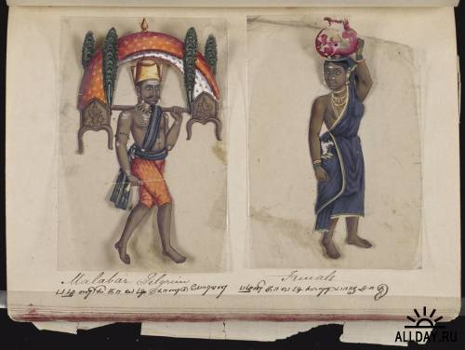
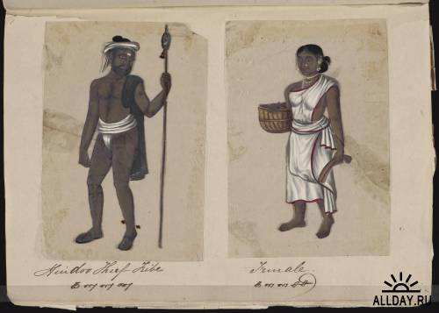
Касти Індії

Slide 2
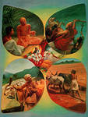
Касти – це замкнені соціальні або етнічні групи, характерні для всіх давньосхідних суспільств, вільне населення яких не було однорідним , а мали різні комплекси прав та обов”язків.
Найяскравішими прикладами давньосхідних каст є касти в Індії.
Касти у Давній Індії виникли з варн, об”єднавши представників певних професій, станів, етнічні меншини.

Slide 3
Індійська каста - результат тривалого процесу становлення виробничих, правових та культурних відносин між людьми, які поділені між собою за походженням, професією, звичаями та законами. Остаточний поділ суспільства на касти закріпився у період раннього середньовіччя і становить надзвичайно складне явище: так, у 1947 р. на час проголошення Індії незалежною державою кількість каст досягла майже 3,5 тис. До касти входять представники однієї професії, що стала спадковою.

Slide 4
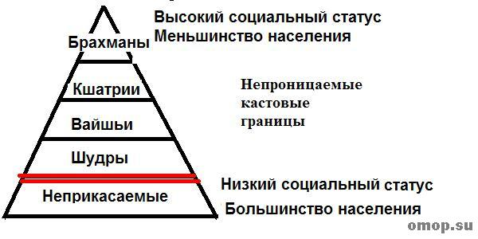
Кастова система надзвичайно складна і в різних місцевостях має різну структуру, причому ці відмінності настільки істотні, що йдеться, власне, не про одну "систему", а про розмаїття різних.
Проте деякі принципи широко поділяються.
Браміни, що належать до найвищої варни, є найдосконалішими з погляду чистоти, недоторканні — найменш чисті. Браміни повинні уникати певних контактів з недоторканними, і лише останнім дозволяється контактувати із тваринами або речовинами, які вважаються нечистими.

Slide 5
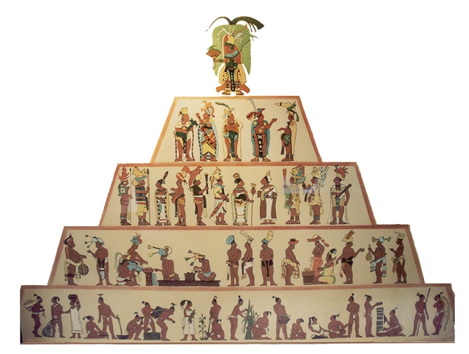

Slide 6
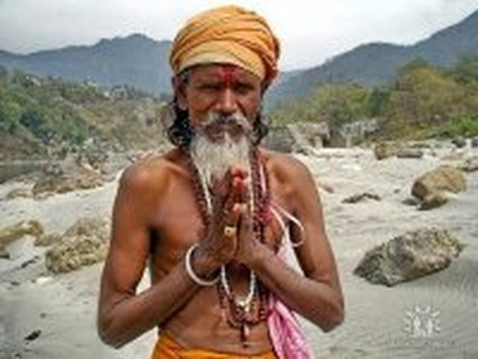
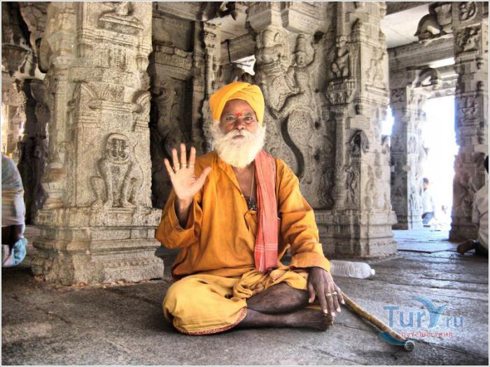
Брахмани

Slide 7
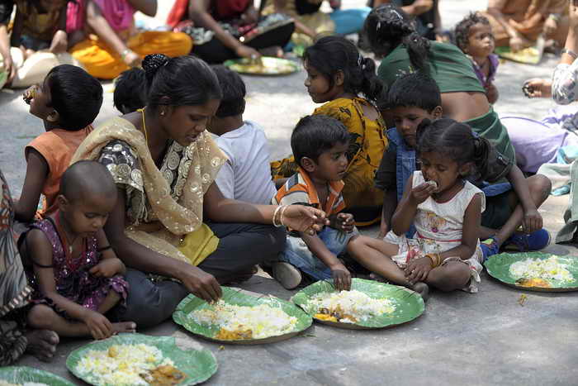
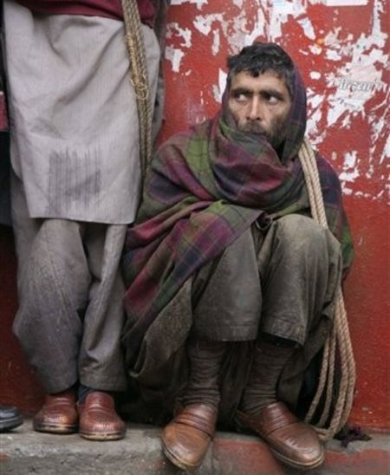
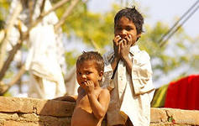
Недоторкані

Slide 8
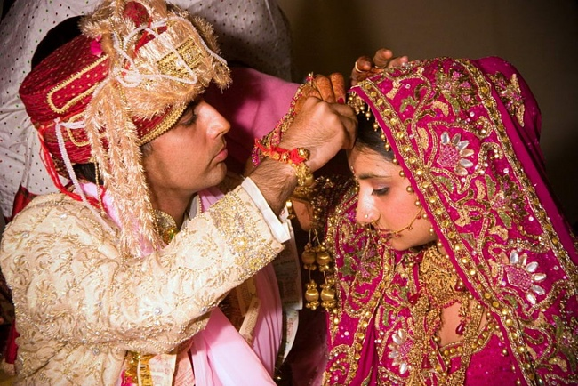
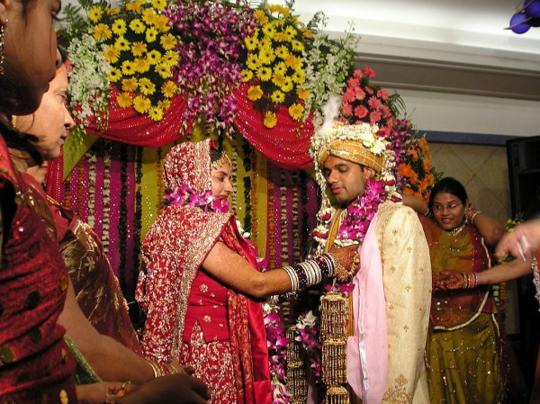
Належність до певної касти визначалася походженням людини, вмінням поводитися, а також одягом, зачіскою, символічною позначкою на чолі, культурою харчування. Люди, які належали до тієї чи іншої касти, були несхожі на осіб, належних до інших каст. Ніхто не мав права самовільно перейти з однієї касти в іншу. Шлюби між представниками різних каст, як правило, заборонялися. Однак у суспільстві не викликали осуду випадки, коли чоловік із вищої касти брав дружину з нижчої.

Slide 9
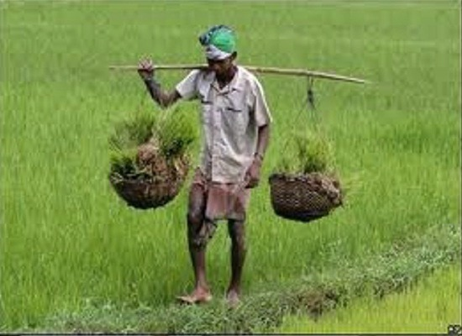
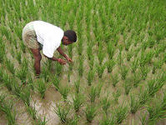
Специфікою індійською суспільства з давніх-давен була наявність у ньому сільської общини. Її основу становили декілька десятків або сотень родин землеробів-общинників, які володіли наділами й мали на них спадкове право. Община проводила зрошувальні роботи, організовувала необхідну взаємодопомогу й оборону. Постанови общини нерідко викарбовувалися на кам'яних плитах, умурованих у стіни храмів.
Поступово з-поміж членів общини почали виокремлюватися ремісники: ковалі, теслярі, гончарі, каменярі, ткачі, мідники та ін. Вони обслуговували общину й отримували від неї все необхідне для прожиття

Slide 10
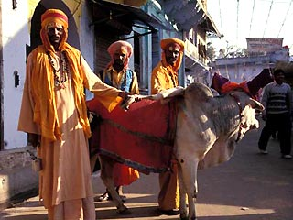
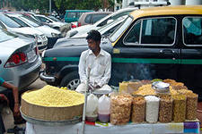
Общину очолював староста, у якого було кілька помічників. Велике суспільне значення мала рада.
Отже, індійська сільська община існувала як самоврядна одиниця, що забезпечувала себе всім необхідним. Це спричинило майже цілковиту відсутність у середньовічній Індії будь-якої внутрішньої торгівлі між містом і селом, що гальмувало розвиток суспільства в масштабах усієї країни.

Slide 11

Підготувала учениця 10 класу
Стефанків Зоряна

